Slide 1

Europska unija
IPA projekt:
„Razvoj kurikulumske kulture: Osnaživanje škola za razvoj i implementaciju školskog kurikuluma“
prof. dr. sc. Vlatka Domović
e-mail: vlatka.domovic@ufzg.hr
Plitvice, travanj, 2014.

Slide 2

Europska unija
Kurikulum – osnovni pojmovi i planiranje školskog kurikuluma

Slide 3
Europska unija
Moto prezentacije
«Učenje nas ne bi trebalo samo dovesti nekud, ono nam treba omogućiti (pomoći) da kasnije idemo dalje na mnogo lakši način…» J. Bruner (1996.)

Slide 4
Europska unija
Definiranje pojma
Ne postoji jednoznačna i općeprihvaćena definicija pojma ili koncepta kurikuluma
različite definicije međusobno se ne isključuju, već stavljaju naglasak na različite elemente kurikuluma
jedna od najčešćih definicja kurikuluma je uža, preskripitvnija/određenija definicija
- implicira linearni pristup kurikulumu, odnosno jasno određuje koraka prije same izrade kurikuluma
Kurikulum možemo razumjeti kao plan za akciju ili pisani dokument koji uključuje strategije za postizanje željenih, unaprijed formuliranih ciljeva.

Slide 5
Definiranje pojma
šire definicije naglašavaju iskustvo učenika odnosno cjelinu aktivnosti u školi, to jest upozoravaju na djelovanje svih čimbenika i činitelja školske socijalizacije
Europska unija
Kurikulum se odnosi na sva iskustva učenja koja učenici stječu kroz neki obrazovni program, a kojima je svrha postizanje širih i s njima povezanih specifičnih ciljeva koji su razvijeni na osnovi znanstvenih teorija i istraživanja, prošle i sadašnje profesionalne prakse i promjenjivih potreba društva. (adaptirano prema: Parkay, Anctil, Hass (2006). Curriculum planning. USA: Pearson)
Kurikulum je skup poželjnih ciljeva ili vrijednosti koje se razvijaju kroz proces planiranja i vode ka uspješnom iskustvu učenja za učenike (Willes i Bondi, 2007.).

Slide 6
Europska unija
Razumijevanje kurikuluma:
adaptirano prema: Parkay, Anctil, Hass (2006). Curriculum planning. USA: Pearson.
Tijek poučavanja
Sadržaj - znanje koje učenici trebaju usvojiti
Planirano iskustvo učenja
Očekivani ishodi učenja
Sva iskustva koje učenici stječu u školi

Slide 7
Europska unija
Kurikulumski pristupi
Prije nego što se pristupa izradi i razvoju kurikuluma važno je razumjeti i izabrati jedan ili više mogućih pristupa konceptualizaciji kurikuluma. Stručnjaci se ne vežu uz jedan određeni pristup nego s obzirom na specifične potrebe i situacije naglašavaju važnost kombinacije nekoliko pristupa kao nadopunu jedan drugome.
Bihevioralni pristup
Menadžerski pristup

Slide 8
Europska unija
Kurikulumski pristupi
Bihevioralni pristup – u upotrebi već 90 godina prihvaćen je u većini odgojno-obrazovnih sustava a njegova je osnovna ideja jest da školski ciljevi ili učinci i kurikulum trebaju biti znanstveno utemeljeni i što je moguće više precizni, da je poučavanje i učenje svedeno na točno definirana ponašanja kojima pripadaju odgovarajuće aktivnosti te da su rezultati ili ishodi mjerljivi.
Menadžerski pristup

Slide 9
Europska unija
Kurikulumski pristupi
Menadžerski pristup – Ima korijene u reformskim pravcima 50-ih i 60-ih god. 20. st. kada su poticaji za promjenom kurikuluma dolazili od onih koji su upravljali školama i koji su se više bavili organizacijom i implementacijom nego sadržajima obrazovanja i metodama. Temelji se na razumijevanju se oslanja na organizacijsku teoriju odgojno-obrazovne ustanove kao socijalnoga sustava.
Oni koji se oslanjaju na taj pristup planiraju kurikulum kao program, raspored, prostor, resurse, opremu i kadrove.

Slide 10
Europska unija
“Razvoj kurikuluma bez teorije je tragičan, teorija kurikuluma bez razvoja kurikuluma poriče esencijalnu svrhu teorije” (Ralph Tyler, 1949.)
Njegov pristup kombinira biheviorizam s ciljevima kao temelj kurikuluma s progresivizmom koji naglašava potrebe učenika.

Slide 11
Europska unija
Razvoj ili planiranje i dizajn kurikuluma – postavlja 4 ključna pitanja o razvoju kurikuluma koja se često nazivaju
Tylerova racionala (1949.)
Koje odgojno - obrazovne svrhe škola treba ostvariti, postići?
Kako izabrati obrazovna iskustva koja vode ostvarivanju tih svrha?
Kako organizirati obrazovna iskustva da bi bila učinkovita?
Kako se može evaluirati učinkovitost obrazovnih iskustava?

Slide 12
Europska unija
Tylerov model razvoja kurikuluma
(prema: Orstein i Hunkins, 2004., 198.)
Društvo
Filozofija
Učenik
Izvori
Provizorni ciljevi
Selekcija
Precizni ciljevi
Sadržaj/ predmet
Psihologija
Izabrana iskustva
Evaluacija

Slide 13
Oni koji planiraju kurikulum trebaju identificirati opće (generalne) ciljeve na osnovi prikupljanja podataka iz tri izvora: predmeta poučavanja, karakteristika učenika, i društva.
Nakon što identificiraju više općih ciljeva, oni koji planiraju kurikulum trebaju ih redefinirati i pročistiti kroz dva selekcijska mehanizma: filozofiju odgojno-obrazovne ustanove i psihologiju učenja.
Rezultat te selekcije specifični su ciljevi poučavanja. Nakon toga slijedi odabir obrazovnih iskustava koja omogućavaju postizanje ciljeva. Sljedeći korak je organizacija izabranih obrazovnih iskustava.
Organizacija elemenata, kao što su ideje, koncepti, vrijednosti, vještine, treba biti pažljivo kombinirana u kurikulumu. Ti ključni elementi trebaju biti u suodnosu u različitim predmetima. Posljednji element pri izradi kurikuluma odnosi se na evaluaciju učinkovitosti, to jest evaluaciju ostvarenih ciljeva.

Slide 14
Europska unija
Koraci u izradi kurikuluma:
postoji točno određeni red u izradi kurikuluma koji se očituje u sljedećih 7 koraka
(Hilda Taba, 1962.)
ispitivanje potreba;
formulacija ciljeva ;
izbor sadržaja;
organizacija sadržaja;
izbor iskustava učenja (metoda);
organizacija aktivnosti učenja/poučavanja;
evaluacija i sredstva za evaluaciju.

Slide 15
Europska unija
Komponente ili struktura kurikulumskog sustava u stalnoj međusobnoj interakciji

Slide 16
Europska unija
Umjesto zaključka – temeljna pitanja:
Kako definiramo kurikulum?
Koje filozofije i teorije komuniciramo, namjerno ili ne, u našem kurikulumu?
Koje društvene i političke snage utječu na kurikulum? Koje imaju najveći utjecaj? Koje djeluju ograničavajuće ili ometajuće?
Zašto su potrebne promjene u kurikulumu?

Slide 17


Europska unija
Školski kurikulum

Slide 18
Europska unija
Moto:
“ Dizajn školskog kurikuluma je fundamentalan način za komunikaciju o tome što škola jest i kako škola djeluje. Kad izrađujemo školski kurikulum, mi pomažemo odrediti koja znanja, iskustva i vrijednosti su najznačajnije za obrazovanje.” (prema: Hlebowitsh, 2005., 3)

Slide 19
Europska unija
«… Temeljno pitanje postavljeno učeniku koji je završio školu u budućnosti više neće biti: «Što si činio da bi dobio diplomu?», već će pitanje biti: «Što možeš raditi sada kad si stekao diplomu?» Ovaj pristup je od značaja za tržište rada i također je fleksibilniji ako se uzmu u obzir pitanja kao što su cjeloživotno učenje, ne – tradicionalno učenje, te druge forme neformalnih obrazovnih iskustava.» (Purser, Council of Europe, 2003.)

Slide 20
Europska unija
Tradicionalni način planiranja kurikuluma
Temeljen na sadržaju
Temeljen na strukturi znanstvene discipline
Fokusiran na inpute od strane nastavnika
Planiranje usmjereno na nastavnika

Slide 21
Konfuzija - relevantnost? ?
Povijest
Izvannastavne aktivnosti
Zemljopis
Matematika
Hrvatski
Strani jezik

Slide 22
Europska unija
Pristup usmjeren na ishode učenja – internacionalni trendovi u obrazovanju
Poučavanje usmjereno na učenika
Učenik je integralni dio obrazovnog procesa
Učenik je sudionik u vlastitom obrazovanju
ishodi učenja se definiraju kao kompetencije koje se shvaćaju kao kombinacija znanja, vještina, sposobnosti i stavova potrebnih za djelovanje u nekome području.

Slide 23
Europska unija
Školski kurikulum – holistička perspektiva
Hrvatski
Povijest
Engleski
Zemljopis
Prenosive
kompetencije
Izvannastavne aktivnosti
Tehnička
kultura
Matematika
Izvanškolske
aktivnosti
Biologija
Kemija
Fizika

Slide 24
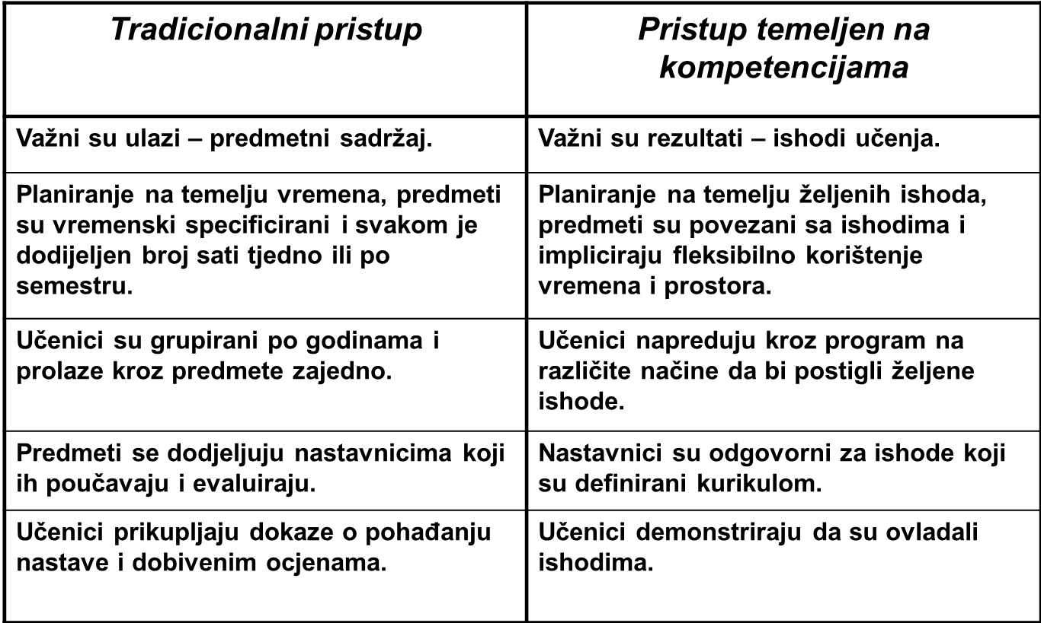
Europska unija
Izrada kurikuluma

Slide 25
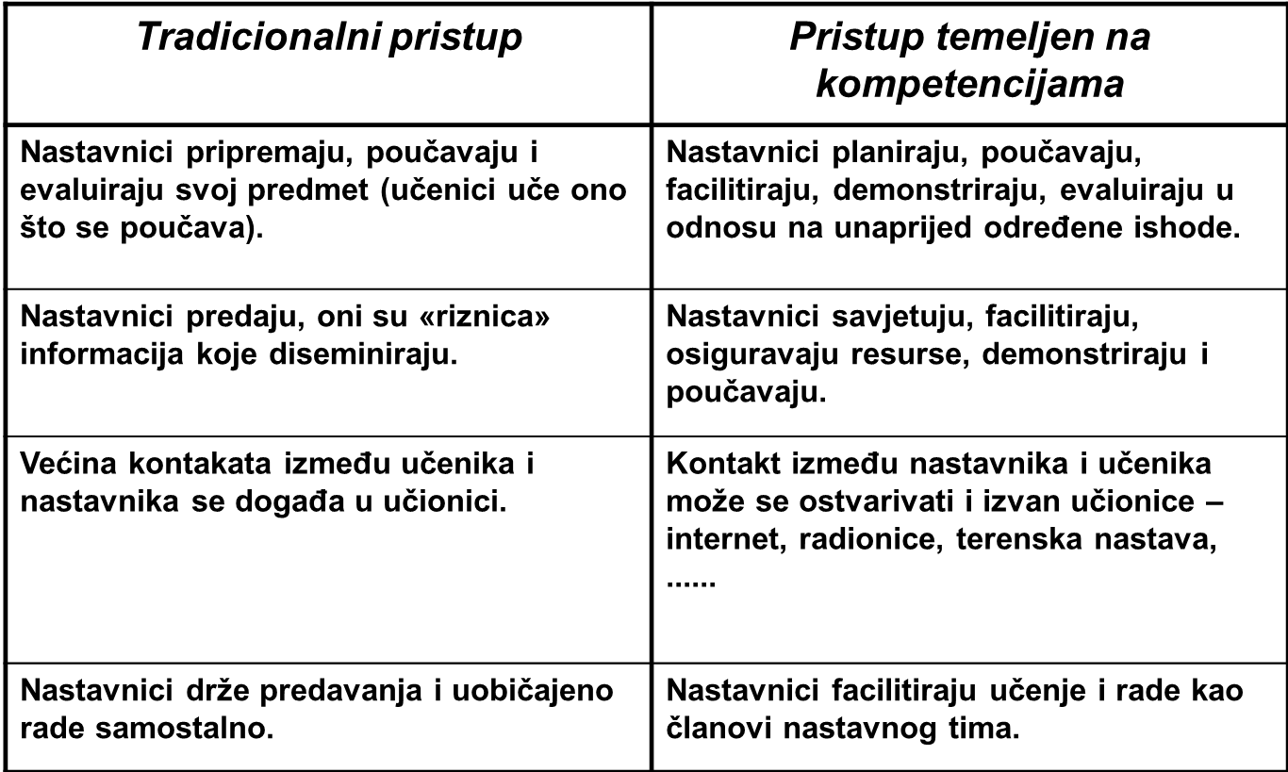
Europska unija
Uloga nastavnika

Slide 26
Europska unija
Planiranje u školskom obrazovanju – tri razine i tri načela:
Razine:
razini cjelokupnog programa ili makro razini;
razini predmeta ili intermedijarnoj razini;
razini nastavne cjeline (sata) ili mikro razini.
Načela: sve te razine su međusobno kozistentne
poravnanje, koherentnost/povezanost i kongruentnost/usklađenost, – pri čemu niža razina treba biti u funkciji više
Horizontalna organizacija – određuje odnose među predmetima i područjima i vertikalna organizacija kurikuluma - odnosi na kontinuitet, to jest ponavljanje i proširivanje određenih područja.
autonomija u planiranju i izboru sadržaja

Slide 27
Europska unija
Definicija razvoja školskog kurikuluma
Proces u kojem svi članovi školske zajednice planiraju, implementiraju i evaluiraju različite aspekte kurikuluma koji škola nudi.

Slide 28
Europska unija
Faktori koji utječu na razvoj školskog kurikuluma:
Nacionalni ciljevi obrazovanja
Broj predmeta u nacionalnom kurikulumu
Potrebe učenika
Resursi
Lokalna zajednica
Sustav evaluacije

Slide 29
Europska unija
Zadaci u razvoju školskog kurikuluma
(prema: Wiles, 2009.)
Definirati svrhu/ciljeve
Osigurati suradnju koja vodi uspjehu
Odrediti način rada
Koordinirati aktivnosti koje vode željenim ishodima
Evaluirati proces i ishode

